Slide 1
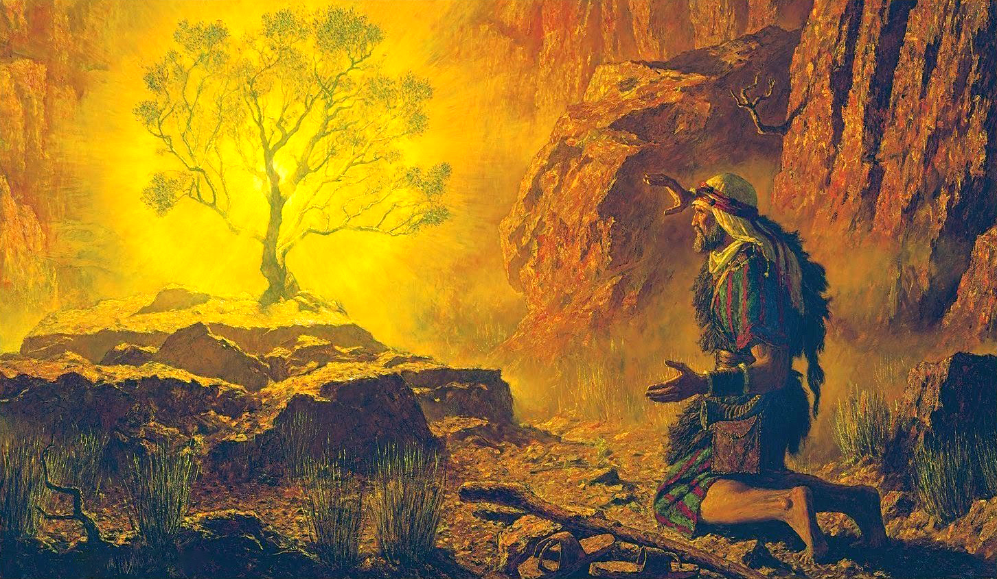
BUS’BUSI D”E BRON
Les 2 fu 12 Yuli 2025

Slide 2
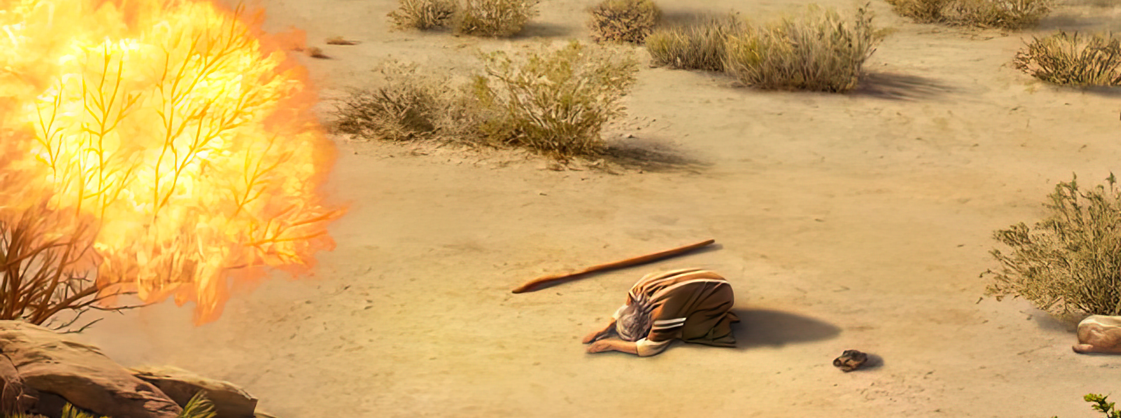
“Dan Gado taki: ‘ Fu tru Mi si a pina fu Mi pipel ,di de na Egepti . Owktu mi yere den krei ,tangi fu den basi di e gi den wroko. Mi sabi den sari. Mi saka kon fu ferlusu den, fu puru den ini.a kondre dati, tyari den go na a bun nanga bigi kondre, di e lon fu merki nanga oni.” Eks.3:7,8

Slide 3

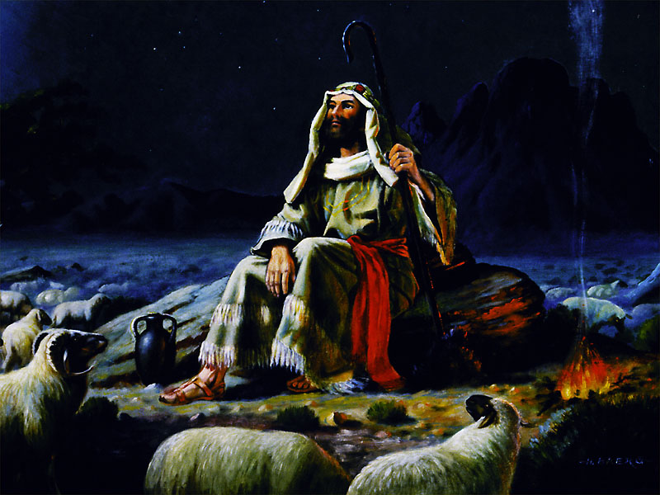
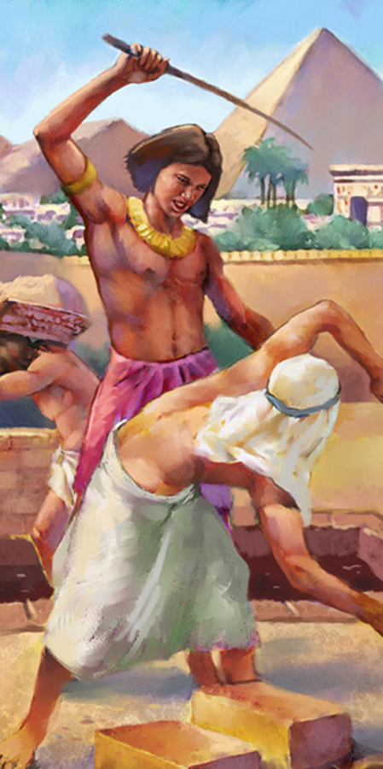
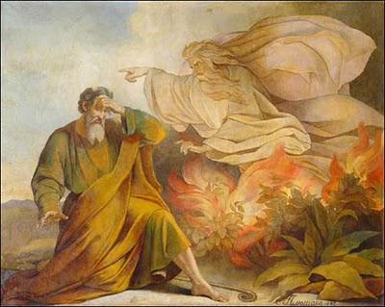







Baka di a fadon,di a ben meki muiti fu furlusu a folku fu Israel , Moses tan 40 yari ini a sabana fu Median leki wan skapu tiriman. Ini a ten dati, ala di a ben tan krosibei na Gado, a puru a denki fu de a ferlusuman fu Israel,ini en ede.
Ma Gado no ben libi a denki na wan sei.. Fu En , Moses ben de a ferlusuman, di a ben teki . Bika En no ben fergiti a pina na skin fasi fu En pipel, no no. Now a ten ben doro fu puru Israel ini a tranga katibo libi.
Kari (Eksodes 3):
  Busi di ben e bron (Eksodes 3:1-6)
  Gado kebot (Eksodes 3:7-12)
  A nen fu Gado (Eksodes 3:13-22)
Klari a wroko (Eksodes 4):
  Disi mi no man tya, no no (Eks. 4:1-17)
  Drai go baka na Egepti (Eks.4:18-31)

Slide 4

A KARI

Slide 5

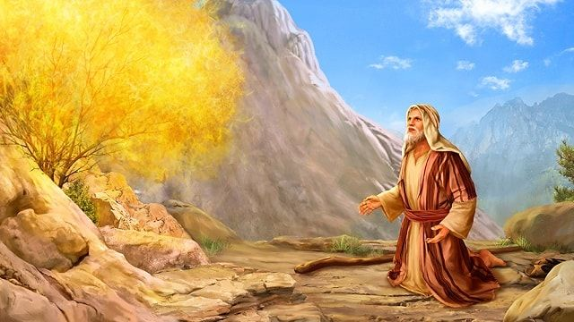
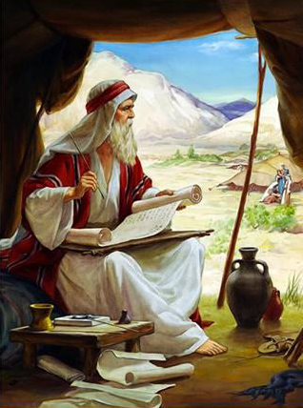
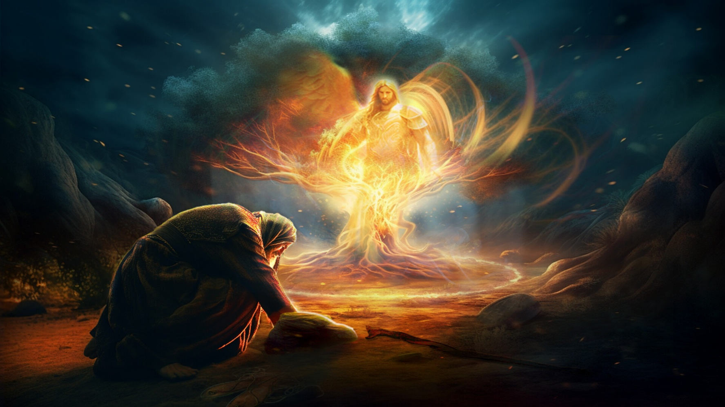
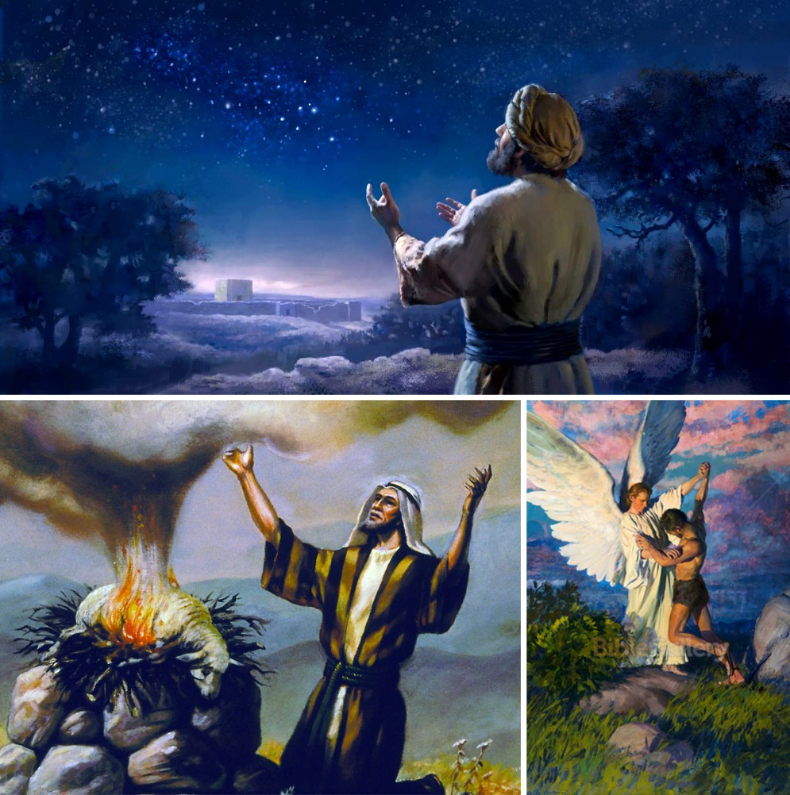

A BUSI DI E BRON
“Drape a engel fu Masra sori ensrefi na en. Ini faya tongo di ben de ini a bus'busi. Moses si dati ala di a bus'busi ben abi faya, a no ben e bron” (Eks.3:2)
Den 40 yari di Moses ben libi ini Midian wi kan poti en sofasi na wan : a trow, kisi tu boi e'n wroko leki wan skapu tiriman gi en frow pa. A gi a ten dati owktu fu skrifi tu buku: Yop nanga Geineses ,di de tru tru fanowdu fu ferstan den prenspari tori fu a blesi libi. Ma alasani kenki ini wan momenti.
Na Horep (Bergi Sinai), a Engel fu Masra sori ensrefi na Moses ini a bus'busi di ben e bron. (Eks.3:1-3). Suma ben de a engel disi ? Gado srefi (Eks.3:4) Bifo a tron libisma, someni leisi Yeises sori ensrefi leki “a Engel fu Yehofa" (Gein. 22:11-17; Krutu 6:11,16 ;13:17- 22; Sagaria 3:1,2).
Di a ben e taki nanga Moses, Gado sori ensrefi leki a Gado fu Abraham, Isa-ak nanga Yakop. A denki ben krin: Gado kon na gron fu meki a pramisi di a ben gi den owru bribisma disi kon tru,fu gi Israel sma a kondre Kana-an (Gein.12:7;26:3;48:3,4).

Slide 6

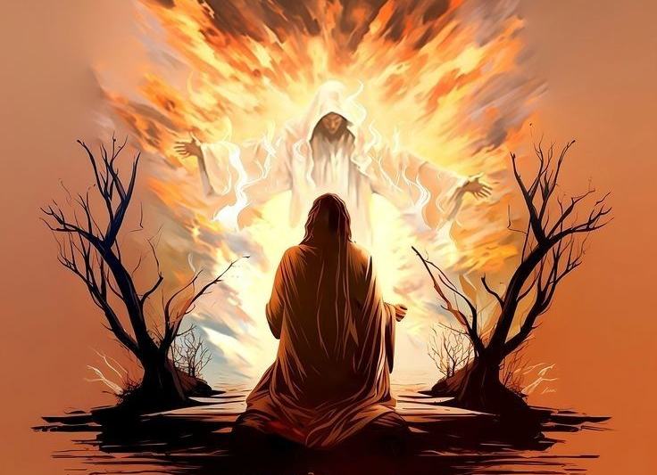
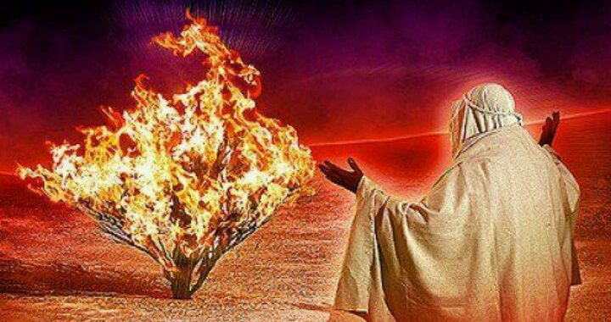
GADO KEBOT
“Go now, Mi e seni yu, go na Farao fu puru mi pipel, den Israelit na Egepti” (Eks. 3:10)
Gado e sori Ensrefi leki Wan di e du. Ai gebroiki wortu di e sori du.: luku, saka go, puru. (Eks. 3: 7,8).
Si: Gado no abi wan mi no tye fasi te sma e pina. Ai si alasani. Spesrutu a skin ati nanga onrekfardek fasi teige en folku.
(2 Kownu 9:26)
SAKA KON: Gado no e sdon pi-. Ai kon na gron fu waka mindri wi. Ai tan mindri libisma.
(Eks. 29:45; Yoh. 14: 16,17)
PURU: Gado ini en ten, e sorgu dati wi kon fri fu pina na skin fasi e'n ai hori en pramisi (Yer.29:11)
Gado owktu ben wani bun bun du fu Moses: Go na Egepti e'n puru mi pipel drape. (Eks. 3:10,12) Moses ben si a wroko tumsi hebi gi en. A no ben wani fu gebroiki en krakti a no ben firi dati a ben kan du a wroko, a ben kan taki nomo: “Soma na mi ?” (Eks. 3:11) A heimemre fu en frander tron sakafasi. Fu taki leti, a ben de wan momenti pe a ben klari fu du en wroko.

Slide 7


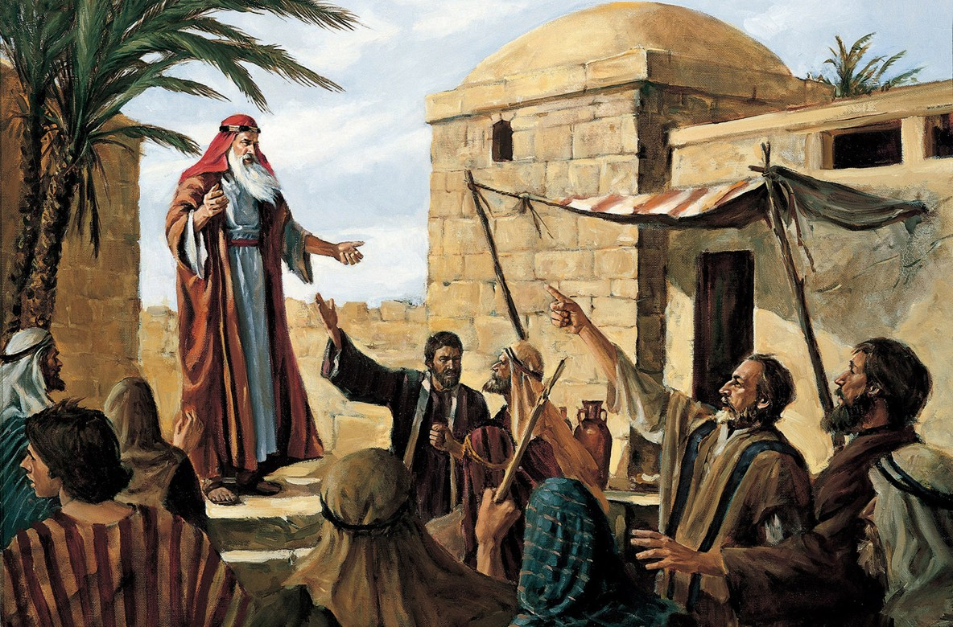
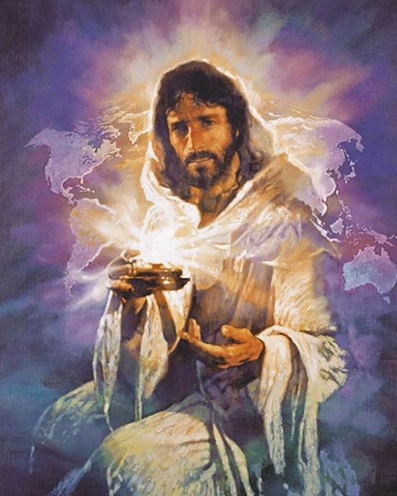
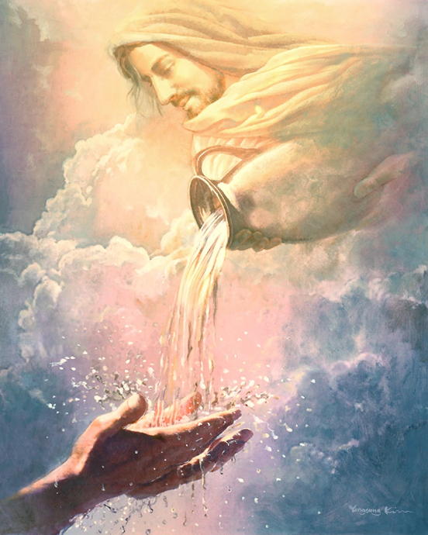
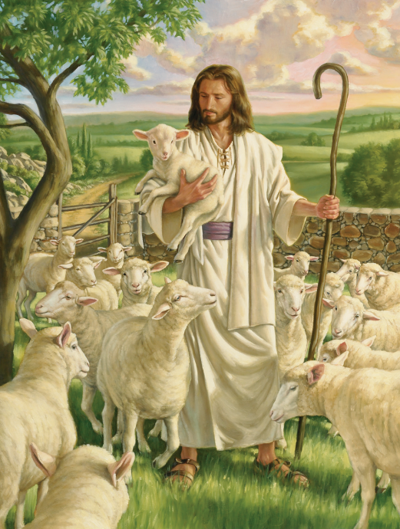
A NEN FU GADO
“Gado taigi Moses “ Mi de , a di de. Dati yu musu taigi den Israelit: Mi de, seni mi kon na yu ” (Eks. 3:14)
Ala den gado fu Egepti ben abi wan nen,ma Israel ben anbegi a “ Almakti Gado" (Eks. 6:3) Baka furu hondro yari ini a takru fu den Egepti sma, den Israelit ben wani fu sabi a nen fu den ferlusuman.( Eks.3:13).
Sensi a ten dati ,wan nen ben tai na a maniri fu a sma .Gado e sori ensrefi nanga wan fu En prenspari maniri . “ ehyeh“ ( Mi de) Gado te'go , alaten a ben de ,e'n alaten a sa tan , En na “MI DE"( Eks.3:14).
Nanga ten,a fasi fa yu e taki a nen disi ben lasi. Gado libi en so, bika san e prei a no a nen srefi ma na a maniri . A tyari wi fa wi wani. Wi kan kari en “Skapu tiri man,” “Dresiman,Di e Sorgu,.. “Tata “Lobi.”
A prenspari sani de, dati Gado wani wi firi kros'bei ,fu de makandra, de fanowdu e'n wan kros'bei mati.

Slide 8
KLARI A MESI

Slide 9

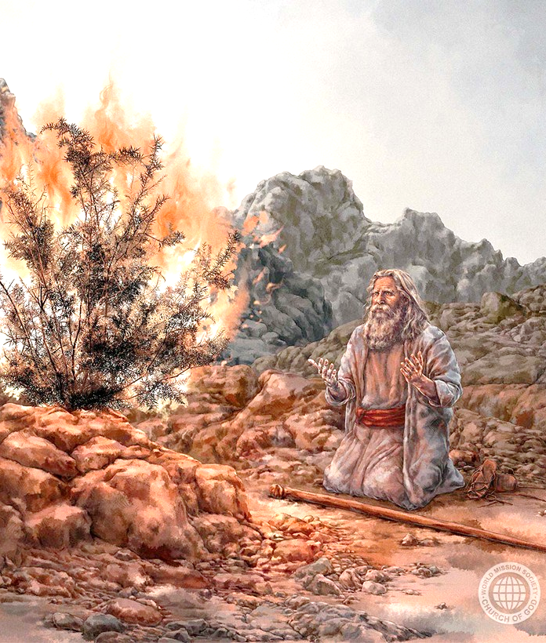
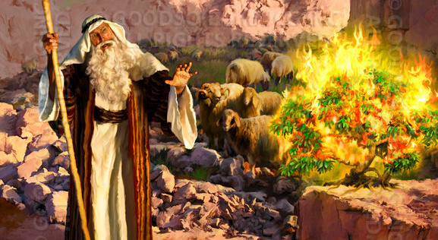
PARDON MI, PARDON MI
“MASRA,Moses hori doro, tye, seni wan trawan” (Eksodes 4:13)
Bifo a taki krin dati a no ben wani fu du a wroko disi, di Gado ben gi en, Moses presenti fo ‘perfekti ” pardon mi ,fu no duen. Nanga ala “pardon mi",Gado piki nanga wan pramisi.
Suma na mi?”
( Eks.3:11)
“Mi sa de nanga yu"( Eks. 3:12)
A krakti fu du san Gado aksi , no de ini wi ma ini disi, dati Gado e gi wi krakti . A sa de nanga wi leki a ben de nanga Moses.
“San na en nen”
( Eks. 3:13)
“Mi de ,a Mi de“
( Eks.3:14)
Gado getrow, te'go e'n a de nanga wi: Ai pramisi en alaten ai hori en pramisi ;alaten yu kan fertrow den.
“Den no sa bribi mi ,owktu den no sa arki mi".( Eks.4:1)
“Den sa bribi yu, tangi fu den marki di yu sa du«
( Eks 4:8)
Gado gi Moses krakti fu du den wondru. Owktu A wroko ini a ati fu a folku fu bribi den wondru .Yeises owktu pramisi fu du a srefi gi wi.
( Mar 16:17,18)
“Noiti mi ben man taki so bun" (Eks.4:10)
“Mi sa leri yu san yu mus taki.”(Eks.4:12)
En di meki a tongo , sa gi wi den wortu di wi abi fanowdu, te a ten doro drape.( Eks. 4:11;Luk.12:11,12)
Tefu kba, Gado taigi Moses,” No wan ,pardon mi, : Yu kan duen e'n yu sa duen.”( Eks.4:14-17).

Slide 10


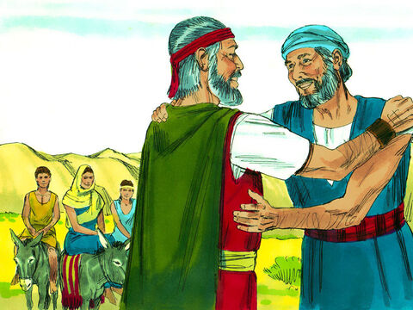
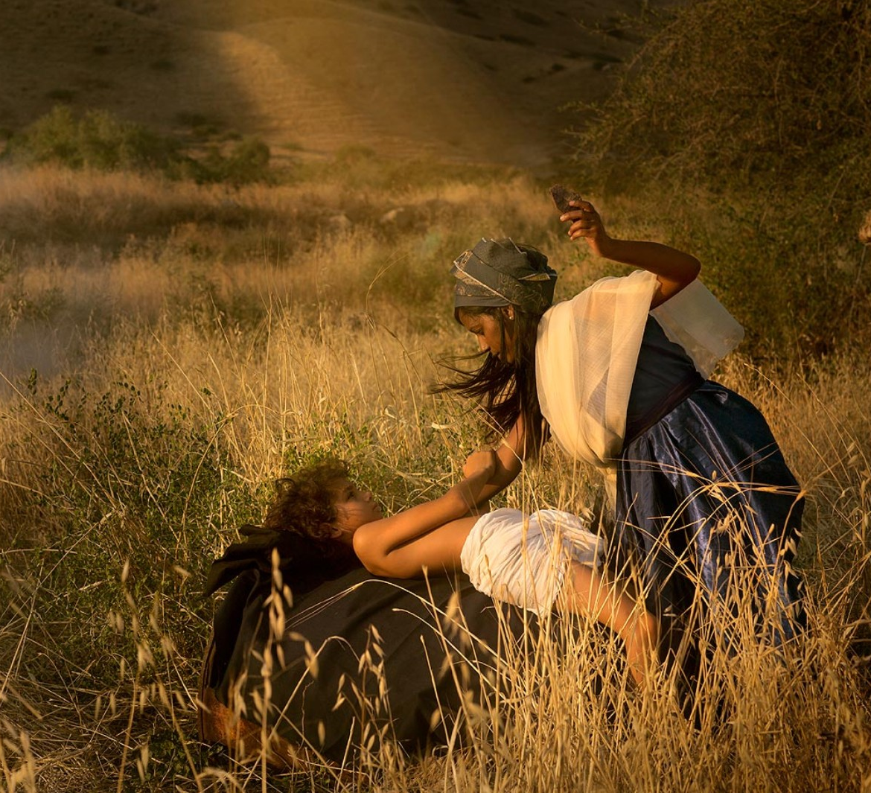
DRAI GO BAKA NA EGEPTI
“Na wan sribi presi na sei pasi, Masra miti Moses,e'n a ben sa kiri en.” (Eksodes 4:24)
A fosi sani di Moses du, di a ben sa drai go baka na Egepti,ben de fu aksi a pa fu en frow permisi. ( Eks.4:18). Dan a teki en famiri, a bigin waka( Eks.4:20) Ma wan onferwakti sani psa. Na pasi Gado ben wani fu kiri en.( Eks.4:24).
Sepora ferstan san ben e psa, dan a du san a ben musu du, fu sani no waka takru,sobu dede no fadon : A besnij a boi.( Eks. 4:25).
Moses ( di ben du fa a frow ben gwenti) no ben besnij a boi. Sofasi a no ben gi yesi na a kondisi fu a ferbontu di a ben seti nanga Abraham.( Gein. 17:10).
Sabi ,yu du, na ogri. Di Moses psa a krin komandi fu Gado,a poti ensrefi ,pe Moses no ben sa man tyari a folku. A setewasi disi ben musu kenki fosi ,bifo a ben kan du a wroko.

Slide 11

“Wan sma sa kisi krakti e'n du en wroko bun efu a teki den franwortu di Gado poti na en tapu e'n nanga en heri sili ai meki muiti fu abi a koni fu tyari en wroko wan reti fasi. Awasi en presi de wan fu sakafasi , noso en koni syatu, a sa gro miti tru tru grani efu ini fertrow fu Gado krakti, ai suku fu du en wroko getrow. Efu Moses ben teki a wroko nanga eigi krakti nanga koni e'n nanga gridi, teki a bigi frantwortu a ben sa sori dati a no ben de warti sref'srefi fu du so wan wroko. Fu tak' leti: Fu di wan sma e firi dati a swaki ,dati na wan getoigi srefi dati ai si a bigi fu a wroko di a kisi e'n dati a sa meki Gado en rai man nanga en krakti.”
EEGW (Patriarchs and Prophets, p. 255)

